Slide 1
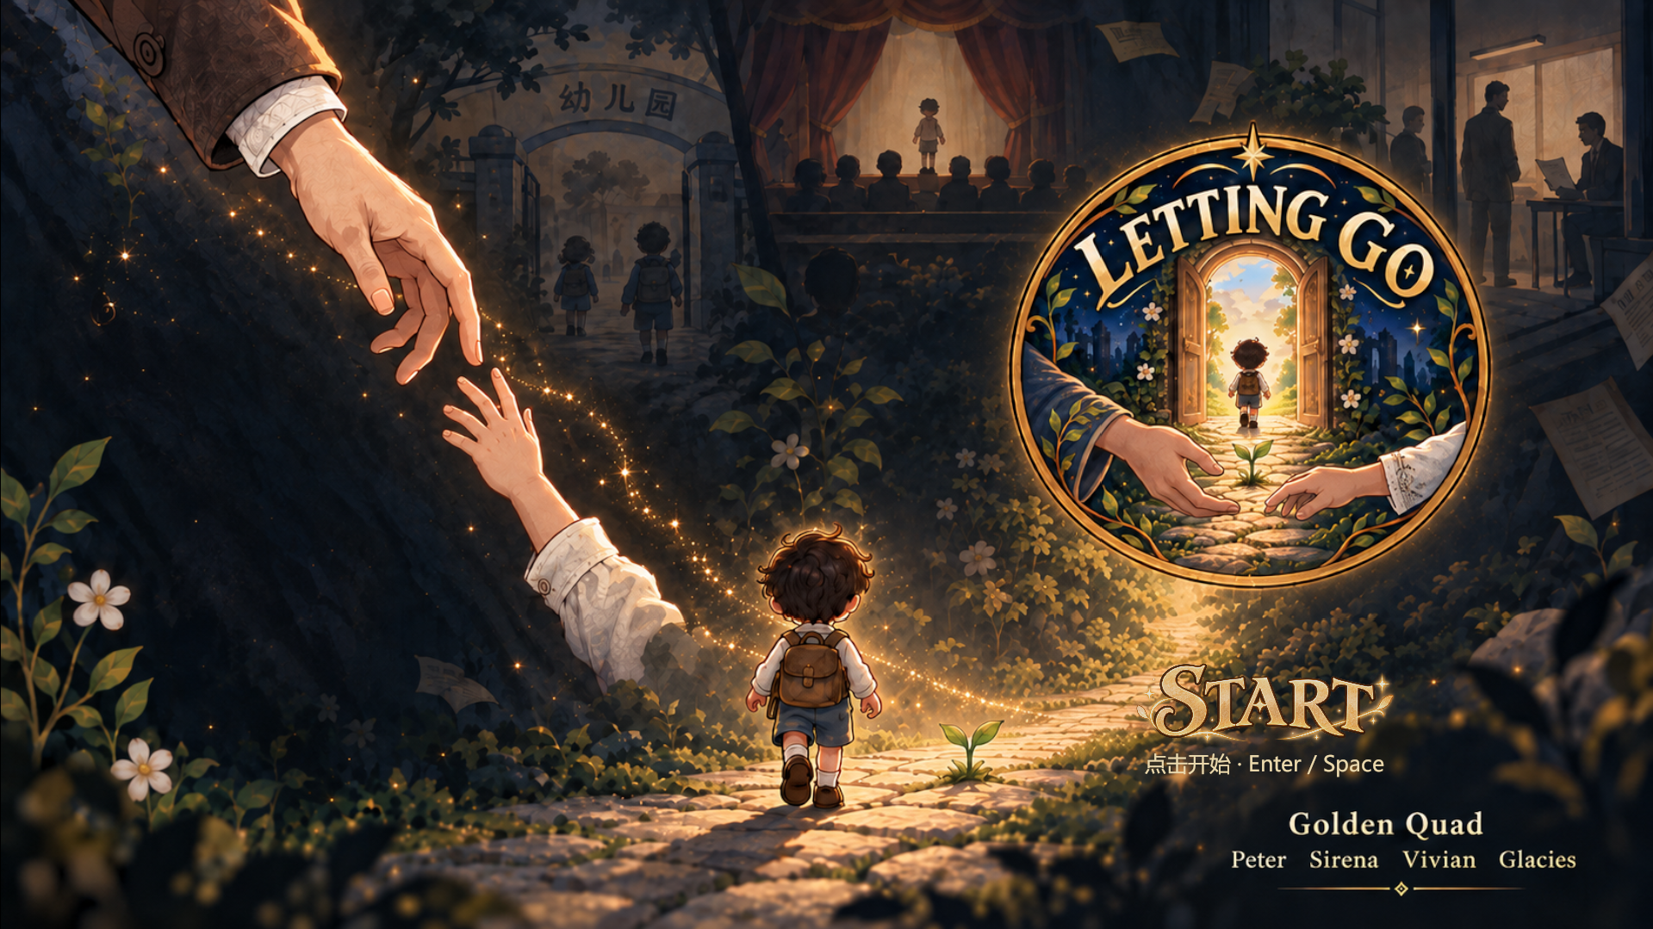
Letting Go
Golden_Quad
成长与告别
Jiang 程序、策划
Vivan 美术
Sirenay 美术、音效
Glacies 美术、音效
GGJ 2026 · grow
Notes:
大家好，我们是 Golden_Quad，带来的游戏叫 Letting Go。团队由 Jiang、Vivan、Sirenay 和 Glacies 四位成员组成。对于 grow，我们选择了一个很具体的动作：松开一只曾经不愿放开的手。玩家会经历童年、少年到成年的几个时刻，亲手完成从依赖，到独立，再到学会放手的变化。

Slide 2
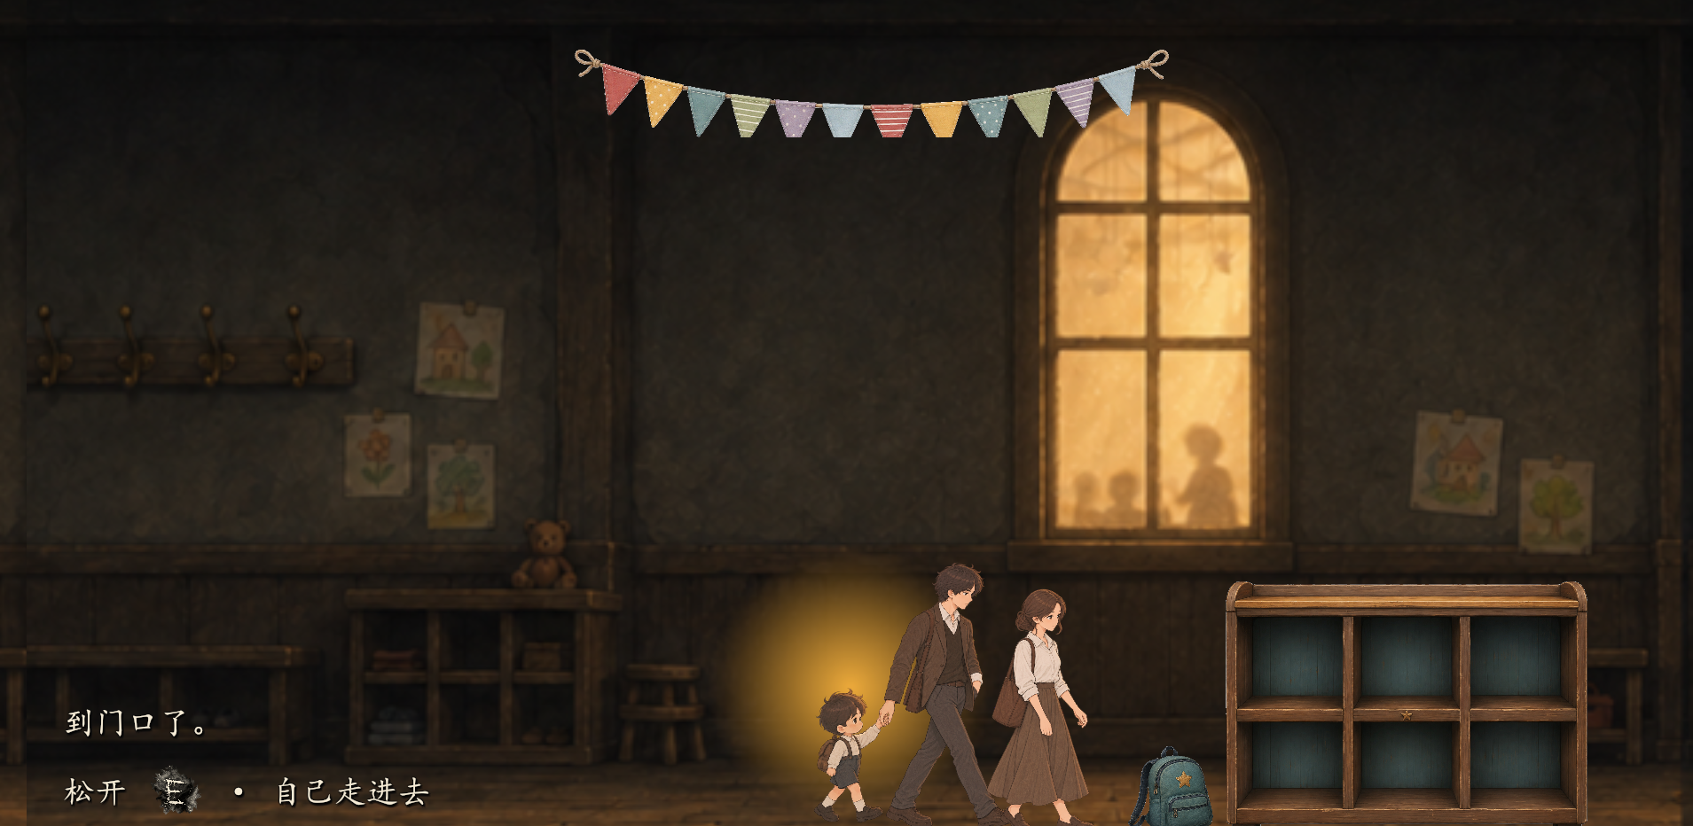
牵住与松手
一款关于成长与告别的二维叙事互动游戏。玩家穿过幼儿园、舞台与研究室，牵手获得支持，松手独自尝试；把玩具留给同伴、示范动作、调整纸桥。通过观察与重试，看见自己的做法如何影响别人，最终学会带着不舍继续向前。
实机画面 · 第一次独自走进幼儿园
A / D 移动 Space 跳跃
E 牵手／支撑 F 互动
02
Notes:
这是一款二维横向叙事互动游戏。A、D 移动，空格跳跃，E 用来牵手或支撑，F 与物件互动。玩家需要观察场景、尝试操作，并决定什么时候松手。比如在幼儿园，你可以先牵着父母得到支持，再自己走进去。玩具可以取回来，也可以留给另一个孩子。我们希望这些动作本身带出不舍和勇气，而不是只用一段文字告诉你，角色长大了。

Slide 3

项目资料
GGJ 作品页面
https://globalgamejam.org/games/2026/letting-go-5
源代码仓库
https://github.com/JXia0/Golden-Quad
Letting Go · Golden_Quad
视频链接：
03
Notes:
这是我们的 GGJ 作品页面和 GitHub 仓库，大家可以通过链接查看作品和源代码。视频链接暂时留空。接下来，我想用两个例子说明，玩家的行为怎样成为游戏的一部分。

Slide 4
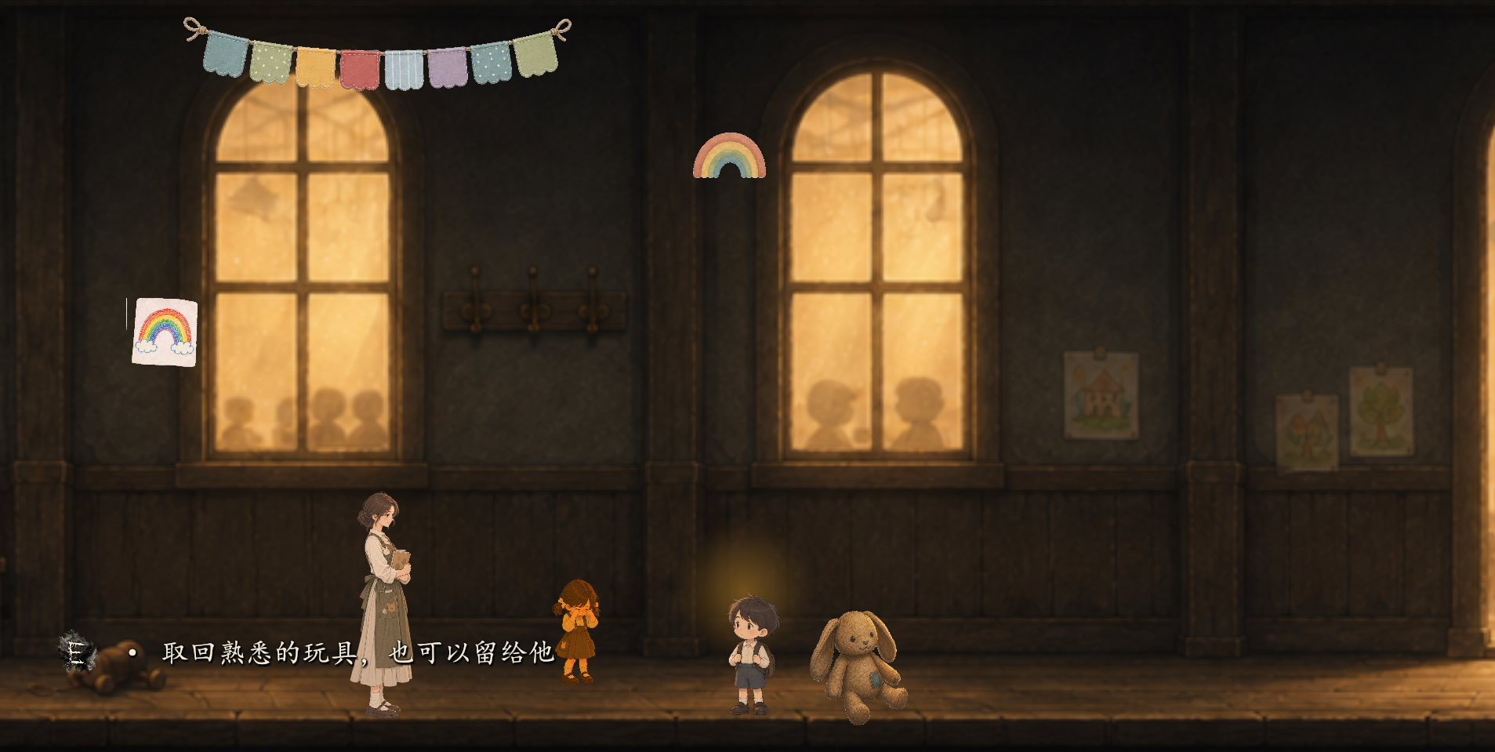
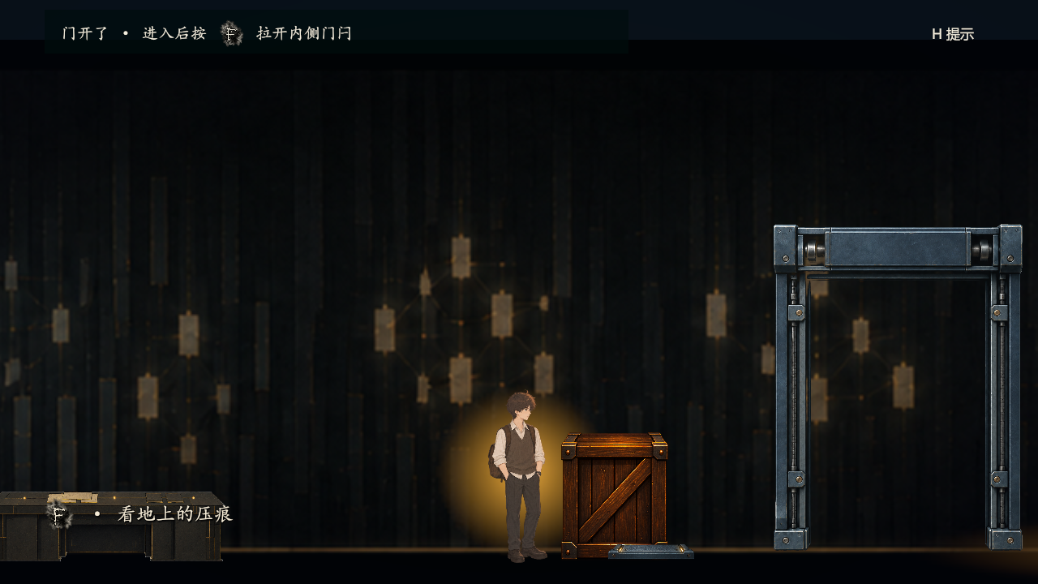
你的做法，会留下来
示范 → 模仿 → 观察 → 重教
幼儿园
推玩具的力度与停顿，
成为另一个孩子的示范。
研究室
小人学习你的跳跃与停顿；
条件变化后，重新教它独立完成。
04
Notes:
第一个例子是学习。幼儿园里，你怎样把玩具推过去、怎样停下来，会成为另一个孩子模仿的示范。研究室把这个想法继续推进：小人会学习你示范中的跳跃、停顿，以及对支撑物的依赖。如果环境变了，原来的习惯可能就不再适用。你需要观察它为什么受阻，重新布置、重新示范，然后让它自己尝试。成长在这里是一次可以看见的学习过程；帮助也不只是替别人把事情做完。

Slide 5
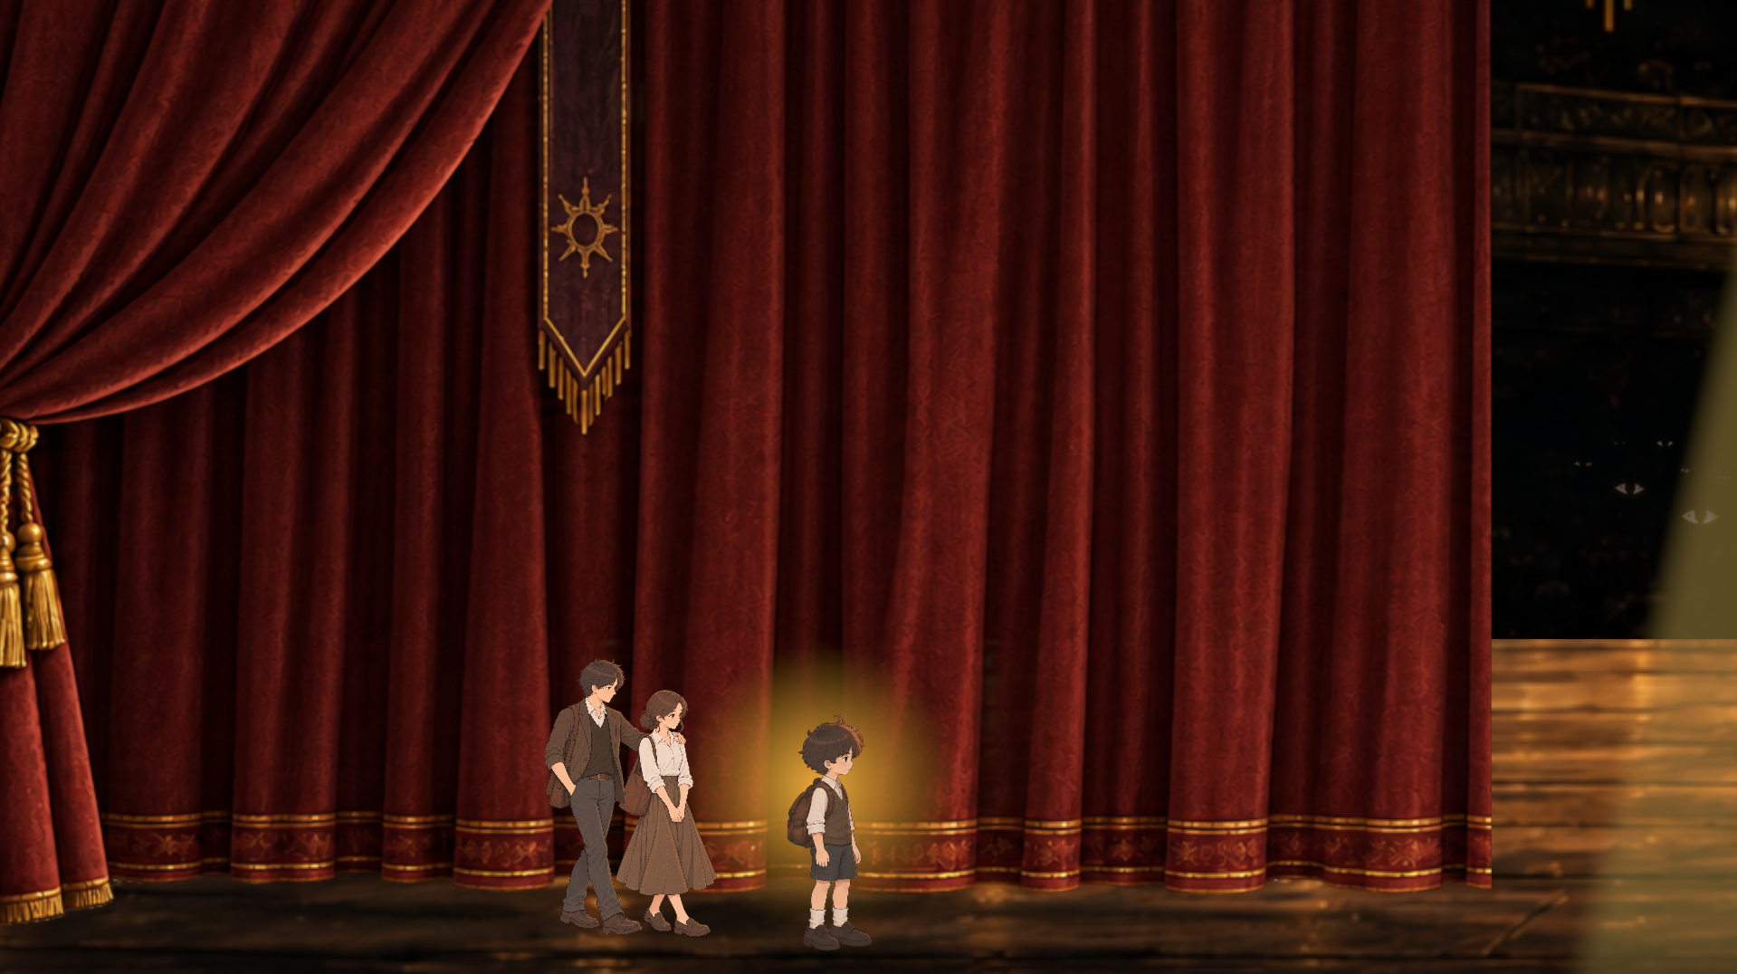
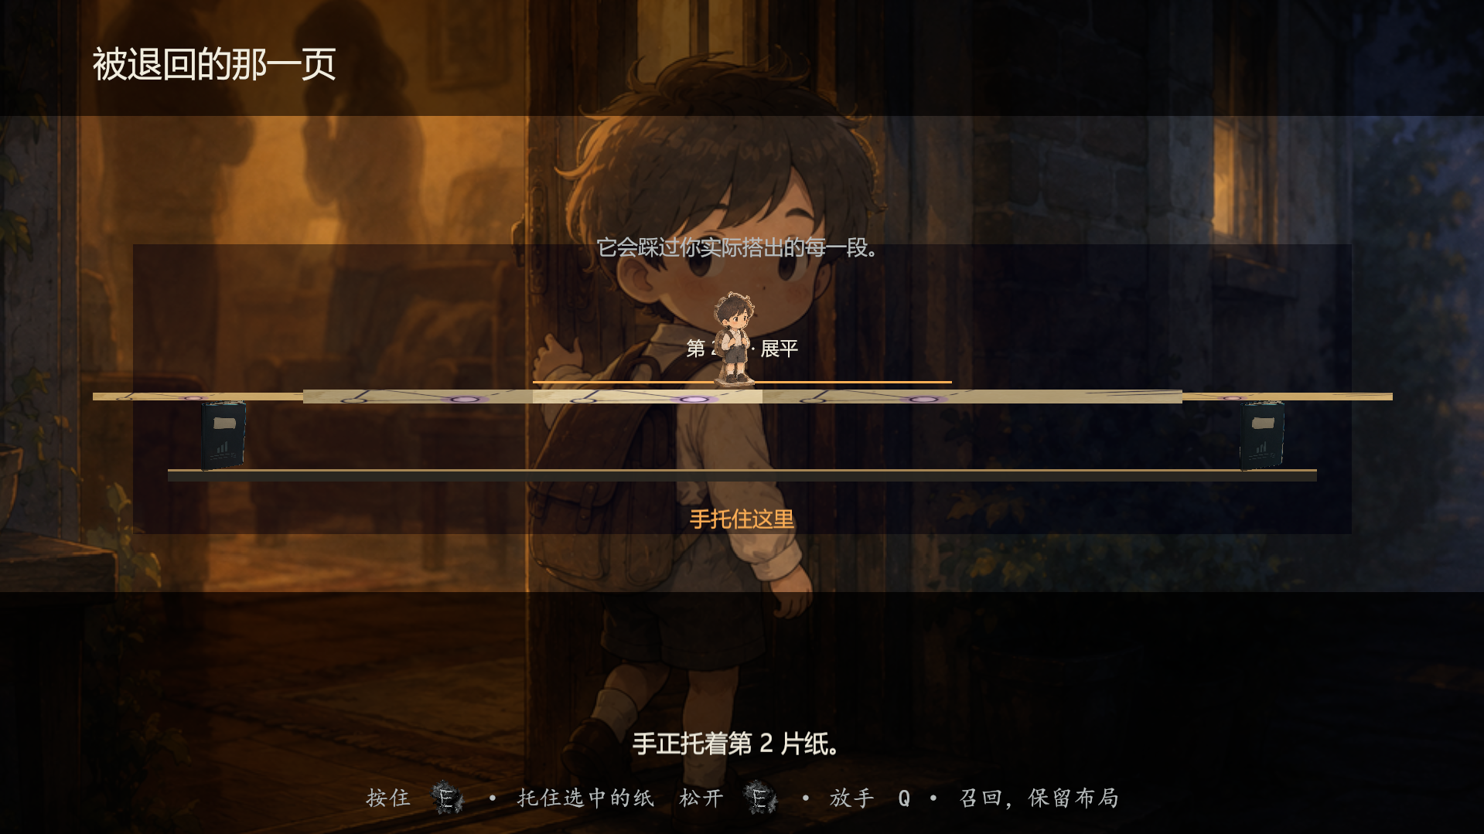
Grow，是学会放手
从被牵着走，到自己迈出一步。
父母留在幕后，
走向观众的那一步由你完成。
托住纸桥，也要学会撤去支撑。
失败后召回、调整，再试一次。
同一个动作，
从寻求支持，变成给予支持。
05
Notes:
第二个例子是放手。同一个 E 键，最初是牵住父母，后来是托住一段纸桥，最后则需要判断，什么时候可以撤去自己的支持。你可以召回尝试中的小人，保留布局，重新调整。舞台上，父母留在幕后，迈向观众的那一步由玩家自己完成。我们想表达的是：独立会带来失落，但被给予过的支持，并不会因为分开就消失。

Slide 6

最后一步，由你迈出
带着不舍，继续向前。
FinalWalk → 30 秒回忆 → 终幕
Letting Go
Golden_Quad
06
Notes:
旅程最后，玩家再次面对小时候的自己。走过最后的告别，三十秒的回忆短片把沿途的片段串起来，最后停在这张迎向光的画面。我们希望玩家离开时记住的，是自己曾经犹豫、回头，然后终于迈出去的那一步。这就是 Letting Go。谢谢大家。

